Slide 1
“El hospital mexicano 2030”
Visión de la Asociación Mexicana de Hospitales.
Francisco Hernández Torres
Mayo de 2016

Slide 2
El contexto nacional requiere que el hospital tenga una reformulación para enfrentar los retos en 2030
¿Como será el hospital del futuro en 2030?
¿Quien y como serán atendidos en la universalidad de servicios?
¿Qué diseño legal y financiero tendrá?
¿Qué papel jugará en el SNS?

Slide 3
De Alma Ata a salud universal
Una misma búsqueda en contextos cambiantes…
ALMA ATA “Salud Para todos”
SILOS
APS RENOVADA
SALUD UNIVERSAL
“Acceso y Cobertura Universal”

Slide 4
Objetivo 3. Garantizar una vida sana y promover el
bienestar para todos en todas las edades (ODS 2030)
3.1 Para 2030, reducir la tasa mundial de mortalidad materna a menos de 70 por cada 100.000 nacidos vivos
3.2 Para 2030, poner fin a las muertes evitables de recién nacidos y de niños menores de 5 años, logrando que todos los países intenten reducir la mortalidad neonatal al menos hasta 12 por cada 1.000 nacidos vivos, y la mortalidad de niños menores de 5 años al menos hasta 25 por cada 1.000 nacidos vivos
3.3 Para 2030, poner fin a las epidemias del SIDA, la tuberculosis, la malaria y las enfermedades tropicales desatendidas y combatir la hepatitis, las enfermedades transmitidas por el agua y otras enfermedades transmisibles
3.4 Para 2030, reducir en un tercio la mortalidad prematura por enfermedades no transmisibles mediante la prevención y el tratamiento y promover la salud mental y el bienestar
3.5 Fortalecer la prevención y el tratamiento del abuso de sustancias adictivas, incluido el uso indebido de estupefacientes y el consumo nocivo de alcohol
3.6 Para 2020, reducir a la mitad el número de muertes y lesiones causadas por accidentes de tráfico en el mundo
3.7 Para 2030, garantizar el acceso universal a los servicios de salud sexual y reproductiva, incluidos los de planificación de la familia, información y educación, y la integración de la salud reproductiva en las estrategias y los programas nacionales
3.8 Lograr la cobertura sanitaria universal, en particular la protección contra los riesgos financieros, el acceso a servicios de salud esenciales de calidad y el acceso a medicamentos y vacunas seguros, eficaces, asequibles y de calidad para todos.
3.9 Para 2030, reducir sustancialmente el número de muertes y enfermedades producidas por productos químicos peligrosos y la contaminación del aire, el agua y el suelo

Slide 5
Sistema Nacional de Salud de México.
Propuestas de avance.
Año | Propuesta | Componentes
1983 | Hacia un Sistema Nacional de Salud (1983) | Descentralización, Sectorización, Modernización Administrativa, Coordinación Intersectorial y Participación comunitaria.
1996 | ACUERDO nacional para la descentralización de los servicios de salud (SILOS). | Descentralización de los servicios de salud en las 32 entidades federativas.
2003 | Creación del Sistema Nacional de Protección Social en Salud (SPS). | Seguro Popular de Salud (REPSS)
2010 | Hacia la Integración del Sistema Nacional de Salud. | Intercambio de Servicios: IMSS, ISSSTE y SSa en 2 Estados.
2016 | CONVENIO GENERAL de Coordinación para avanzar hacia la Universalización de los Servicios de Salud. | Intercambio de Servicios: IMSS, ISSSTE y SSa en 32 entidades federativas.

Slide 6
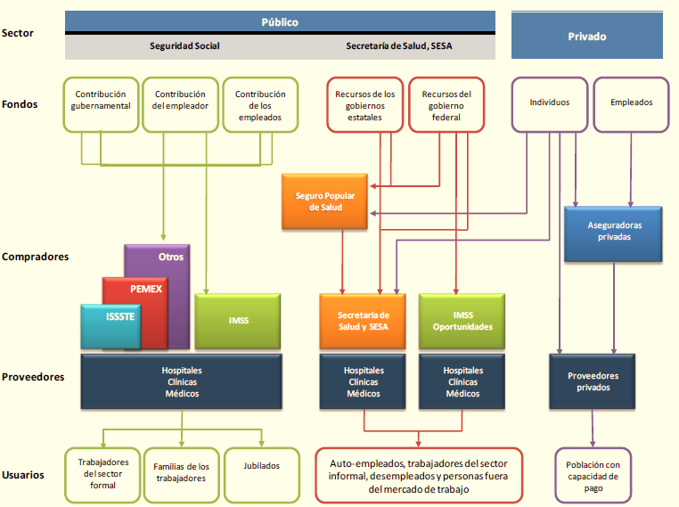
Sistema Nacional de Salud de México

Slide 7
La red de servicios de salud tiene
duplicidades y vacíos
25,000 unidades de salud
20,500 Unidades de Primer Nivel
4,500 Hospitales
1,200 públicos
3,300 privados
460 para población con seguridad social
740 para población sin seguridad social

Slide 8
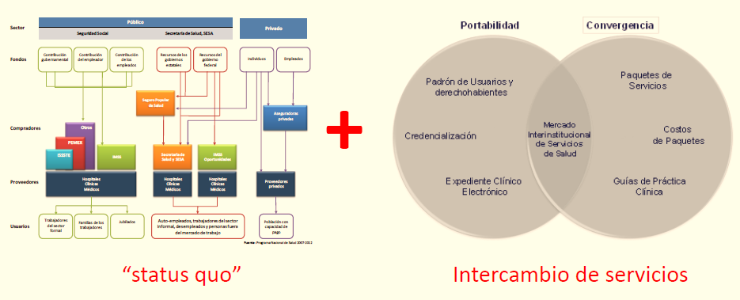




Sistema Nacional de Salud de México
Universalidad (2016)
El IMSS manda a un paciente al ISSSTE para una intervención
Se refiere al asegurado
Solicitud de pago
Al terminar la intervención el paciente regresa a su clínica del IMSS
$
El IMSS paga al ISSSTE a través de Caja.

Slide 9
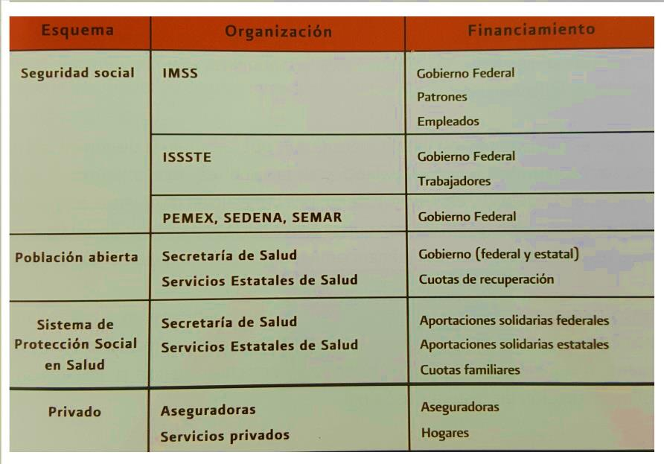
Sistema Nacional de Salud de México
Universalidad: pasos A-B
A
B
H
A
B
I
L
I
T
A
D
O
R
E
S
  Unificar tipos de aseguramiento
    En la población beneficiaria
    Cartera de servicios que cubra de forma integral
    Generar condiciones de acceso
  Financiación
    Suficiente, equitativo y eficiente
    Garantizar recursos humanos para la salud suficientes
  Modelo de Atención
    Modelo de atención basado en APS
    Redes de servicios hospitalarios de 2º y 3er
    Homologación de calidad
Integración del SNS.
Colaboración PP

Slide 10
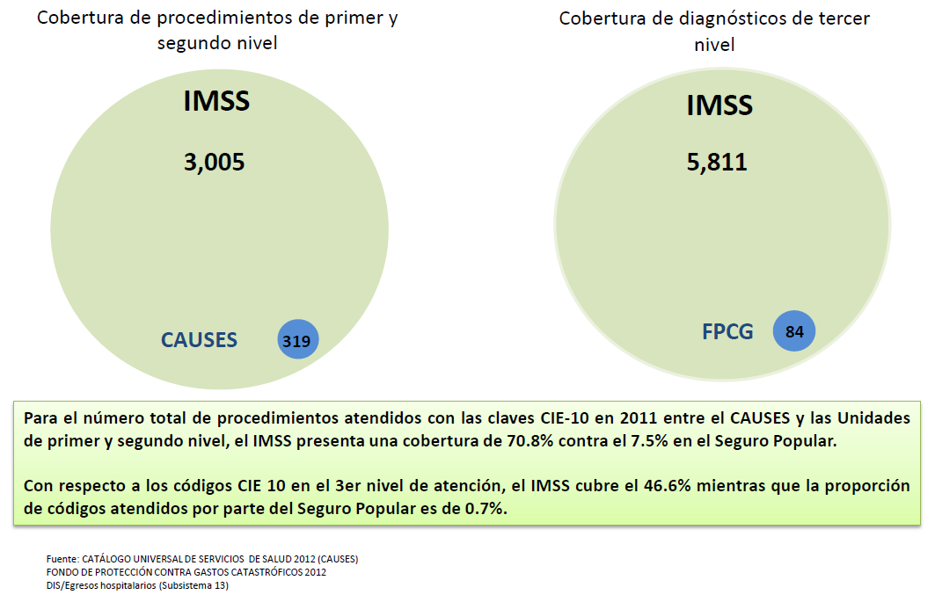
Reorganización del Sector Salud
SSSUS
SPS
SPS

Slide 11
Reorganización del Sector Salud
Atención empobrecedora. Las personas más pobres, enfrentan gastos catastróficos y empobrecedores.
Atención fragmentada. Excesiva especialización, falta de integralidad y focalización programática de la salud pública.
En hospitales públicos o privados existe atención peligrosa y carente de calidad. La tasa de eventos adversos en pacientes hospitalizados es del orden del 10%.
Orientación inadecuada de la atención. La asignación de recursos se concentra en servicios curativos.

Slide 12
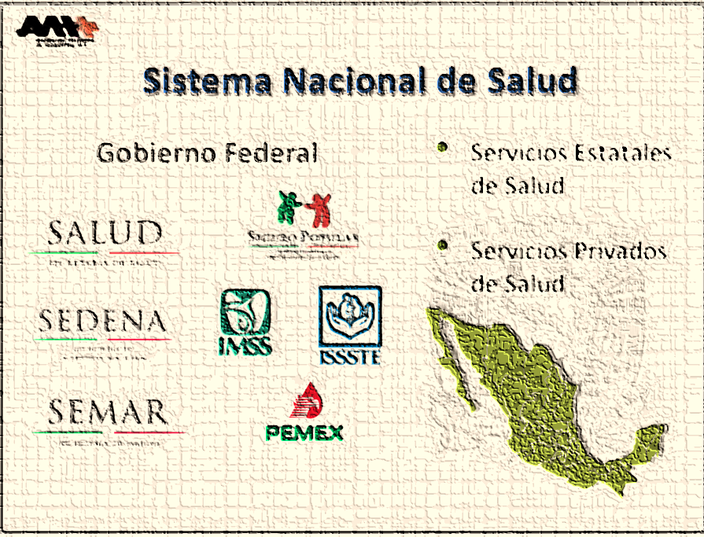
Para 2030 las redes de servicios enfrentan
diversos desafíos; tres son claves (1/3).
Cambio en preferencia y necesidades de usuarios
Nuevas tecnologías
Incremento de costos

Slide 13
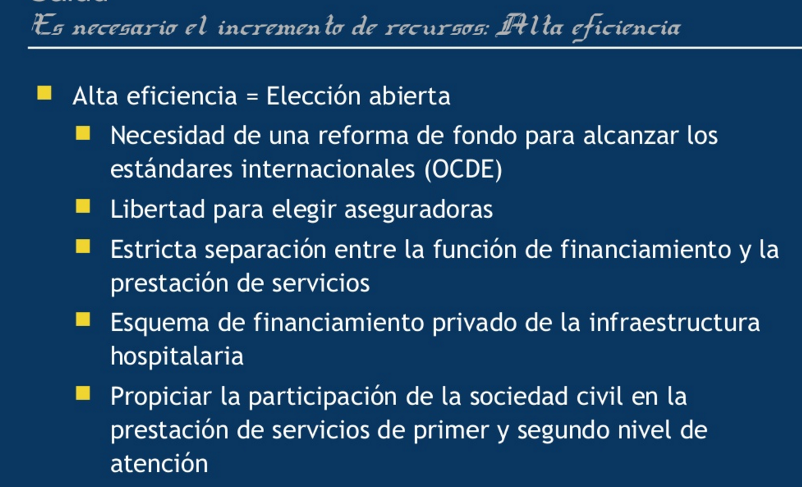
Para 2030 las redes de servicios enfrentan
diversos desafíos; tres son claves (2/3).

Slide 14
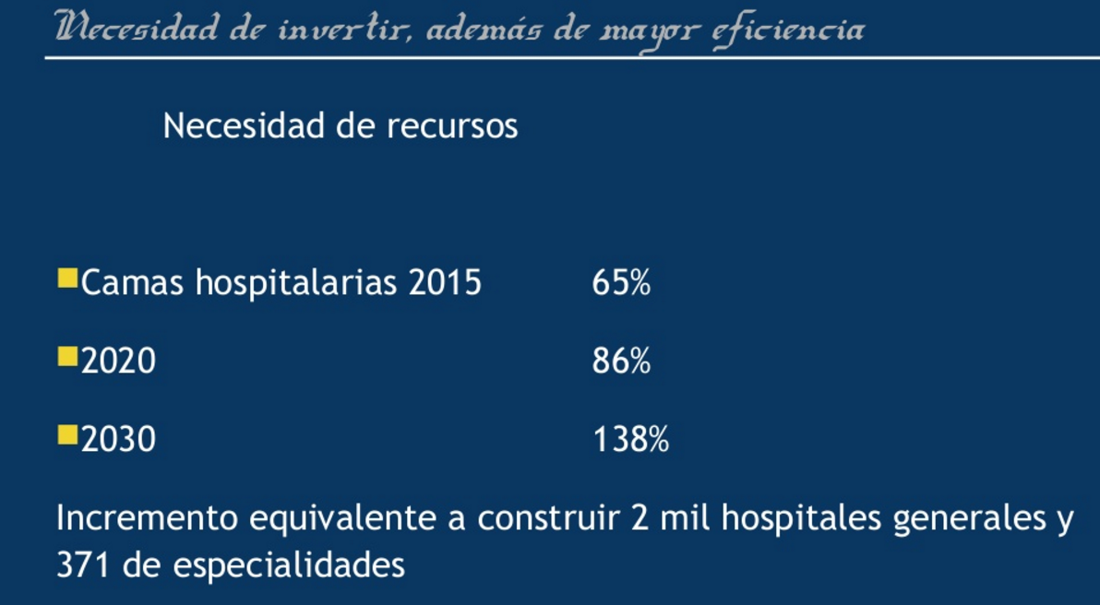
Para 2030 las redes de servicios enfrentan
diversos desafíos; tres son claves (3/3).

Slide 15

Reunión de gerentes hospitalarios
México, Abril 2013.
Ejes para la renovación hospitalaria 2030

Slide 16
  son componentes de redes integradas de servicios de salud que apoyan la capacidad resolutiva del primer nivel de atención.
  privilegian realizar actividades y procedimientos de modo ambulatorio, evitando así hospitalizaciones innecesarias.
  organizan sus actividades –procesos- teniendo como eje medular a las personas
  son seguros para sus usuarios y amigables con el medio ambiente.

Slide 17
  se preocupan de la salud, el bienestar y el desarrollo de competencias de sus trabajadores, ya que ellos son su principal recurso.
  utilizan sólo tecnología costo efectiva y se basan en la medicina basada en evidencia científica para modificar y perfeccionar sus prácticas.
  son eficientes en el uso de sus recursos y contienen costos para contribuir a la equidad.
  incorporan a la evaluación y a la rendición de cuentas como parte de un ciclo de mejora continua.

Slide 18
Gracias por su atención
Francisco Hernández Torres
Presidente de la Asociación Mexicana de Hospitales
www.amhospitales.org.mx

